Slide 1
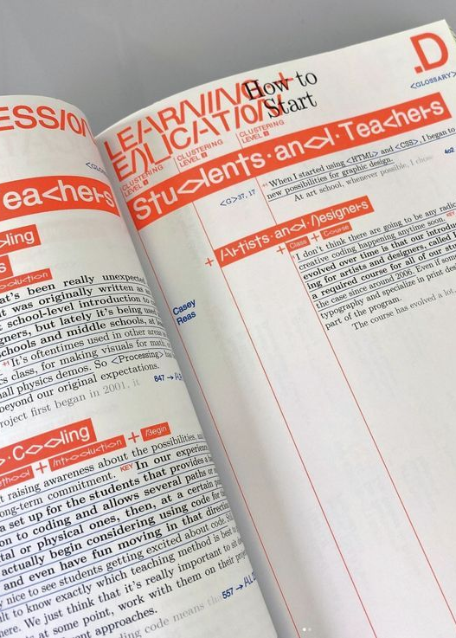
Многостраничный дизайн
знакомство и повторение
1/4

Slide 2
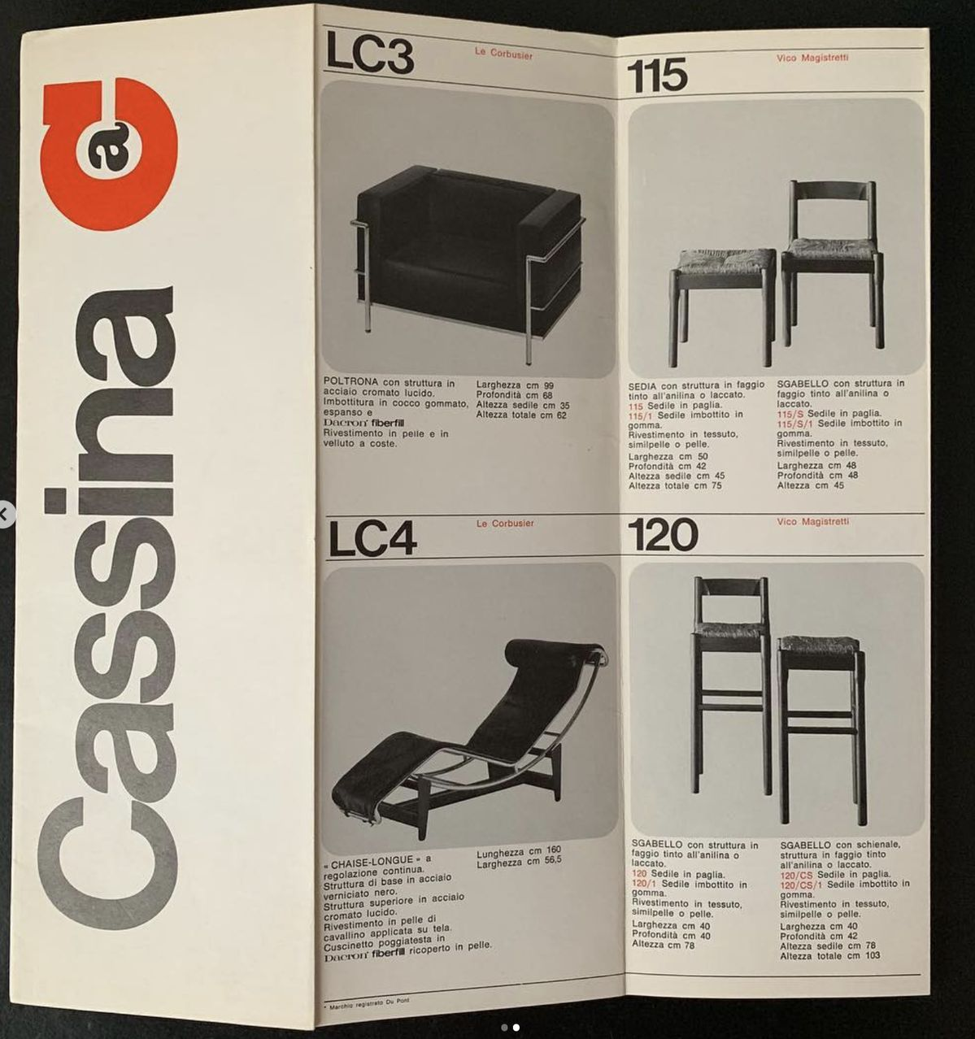
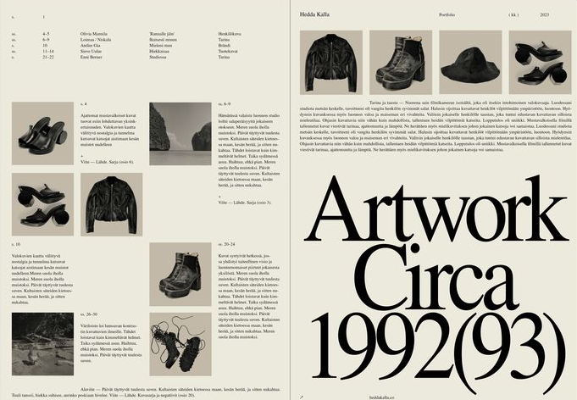
Меня зовут —
Глеб Витальевич
Первая неделя
Задача: познакомиться и узнать ваши навыки, знания и способности

Slide 3
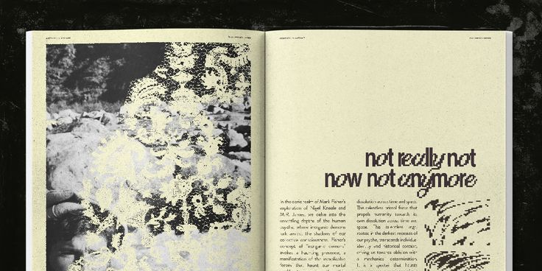
Критерии оценивания
Чтобы получить «отлично» необходимо посещать пары.
Для оценивания, самое главное — это рабочий процесс. Нужен ваш прогресс, понимать, как вы мыслите и работаете
Просто наличие работы оценивается в «удовлетворительно»
3/4

Slide 4
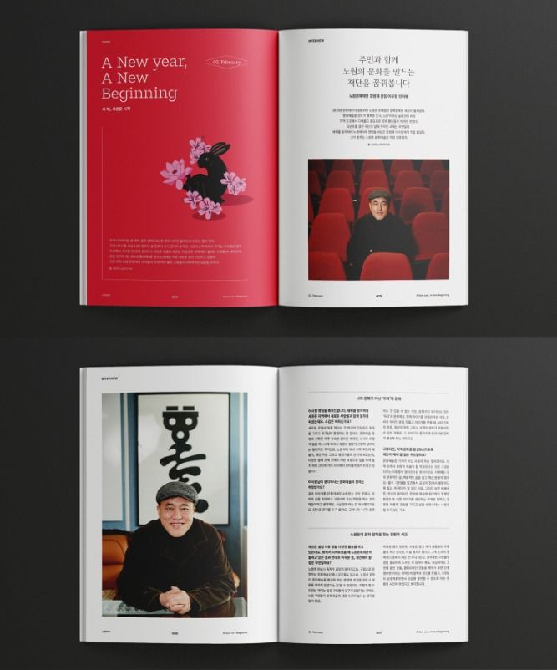
Задание
Технические требования:
Наличие обложки;
Уникальные страницы в любом формате (минимум 6 штук);
Наличие стилеобразующих элементов,
Требования к содержанию:
Рассказать о себе (фамилия, имя, фото, хобби, что нравиться в дизайне, что знаете и т. д.)
Покажите, свою главную фишку в дизайне,
Обязательно, сделать презентацию и защитить свою работу
Разработать буклет о вас
4/4

Slide 5
Задание
Разработать буклет о вас
Технические требования:
Наличие обложки;
Уникальные страницы в любом формате (минимум 6 штук);
Наличие стилеобразующих элементов,
Требования к содержанию:
Рассказать о себе (фамилия, имя, фото, хобби, что нравиться в дизайне, что знаете и т. д.)
Покажите, свою главную фишку в дизайне,
Обязательно, сделать презентацию и защитить свою работу
4/4

